Slide 1

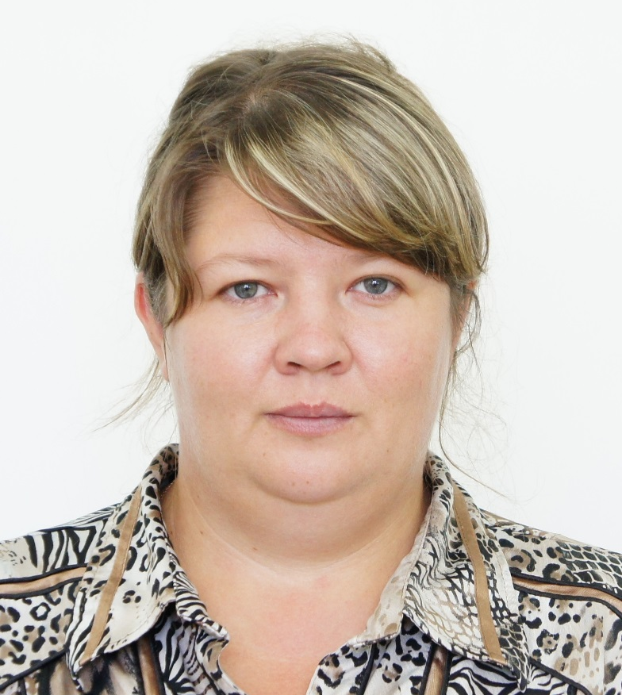
Портфолио преподавателя
Даниловой Елены Александровны
Государственное профессиональное образовательное учреждение
«Беловский политехнический техникум»
Белово 2022

Slide 2
СОДЕРЖАНИЕ
1 Общие сведения о преподавателе
2 Достижение обучающимися положительной динамики результатов освоения образовательных программ по итогам мониторингов, проводимых образовательной организацией
3 Достижения обучающимися положительных результатов освоения образовательных программ по итогам мониторинга системы образования
4 Выявление и развитие способностей обучающихся к научной (интеллектуальной), творческой, физкультурно-спортивной деятельности, а также их участия в олимпиадах, конкурсах, фестивалях, соревнованиях
5 Личный вклад в повышение качества образования, совершенствование методов обучения и воспитания и продуктивного использования новых образовательных технологий, транслирование в педагогических коллективах опыта практических результатов своей профессиональной деятельности, в том числе экспериментальной и инновационной
6 Активное участие в работе методических объединений педагогических работников организаций, в разработке программно-методического сопровождения образовательного процесса, профессиональных конкурсах

Slide 3
1 Общие сведения о преподавателе
Данилова Елена Александровна
Должность – преподаватель
Общий стаж работы – 25 лет
Стаж в должности преподавателя – 20 лет
- с 31 августа 2002 г. – в должности преподаватель в Беловском политехническом техникуме
Преподаваемые дисциплины:
- ОУД.03 Иностранный язык
- ОГСЭ.03 Иностранный язык

Slide 4

Образование

Slide 5
Повысила квалификацию
Место прохождения | Тема | Кол-во часов | Год
ГБОУ ВПО ПензГТУ | «Иностранный язык» по программам подготовки специалистов среднего звена» | 72 | 2018
ГБУ ДПО «КРИРПО» | «Дистанционные образовательные технологии в профессиональной деятельности преподавателя» | 20 | 2020
АНО ВО «Университет Иннополис» | «Цифровая грамотность педагога» | 16 | 2020
АОУ ДПО «Академия реализации государственной политики и профессионального развития работников сферы образования Министерства просвещения РФ» | «Методика преподавания общеобразовательной дисциплины «Иностранный язык» с учетом профессиональной направленности основных образовательных программ СПО» | 40 | 2021
ООО «Центр инновационного образования и воспитания | «Основы обеспечения информационной безопасности детей» | 36 | 2021

Slide 6
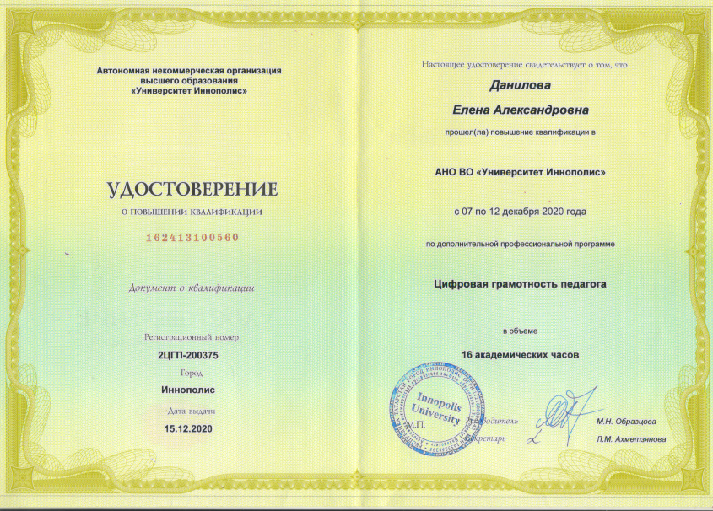
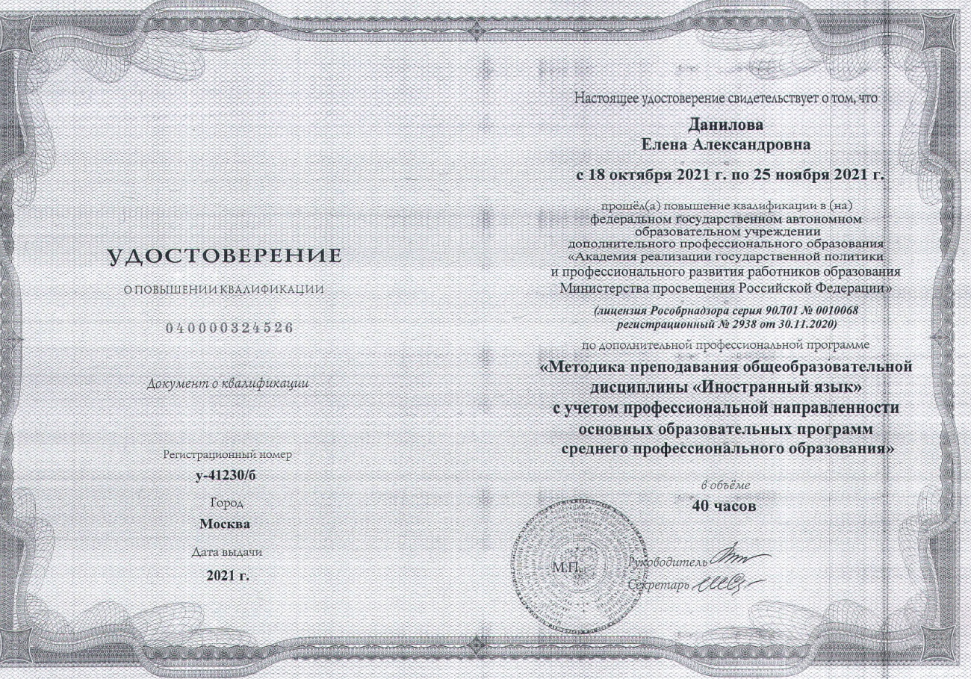

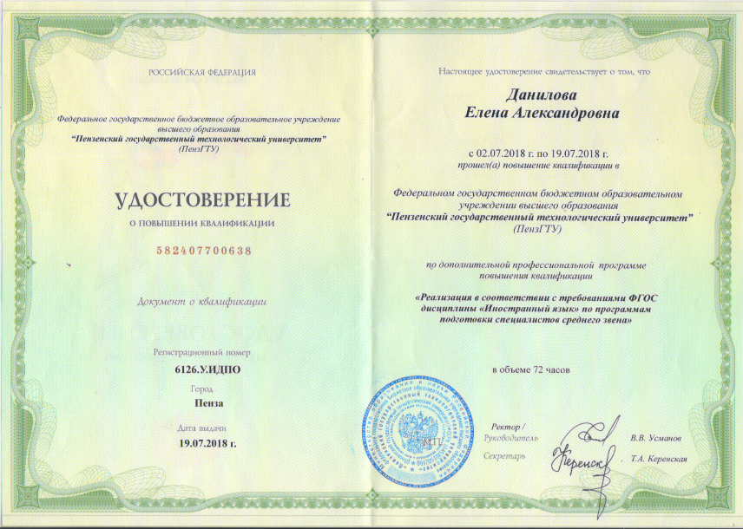

Slide 7

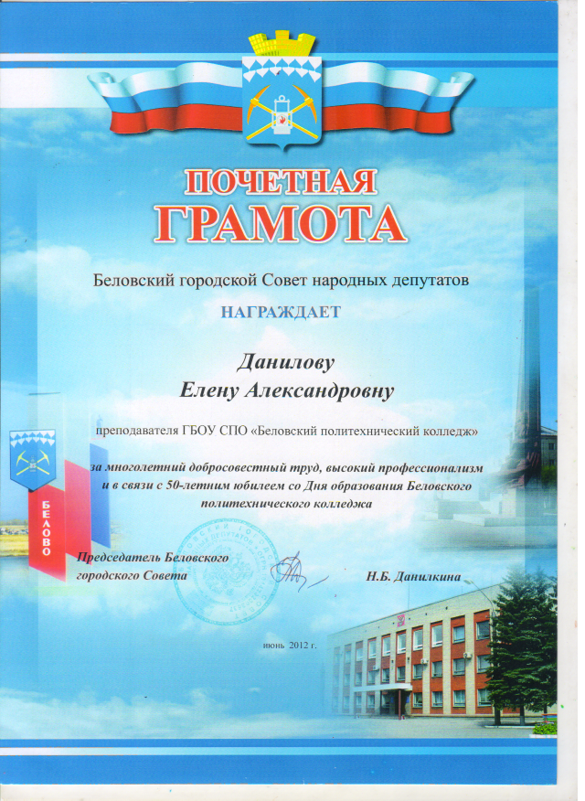

Награды

Slide 8
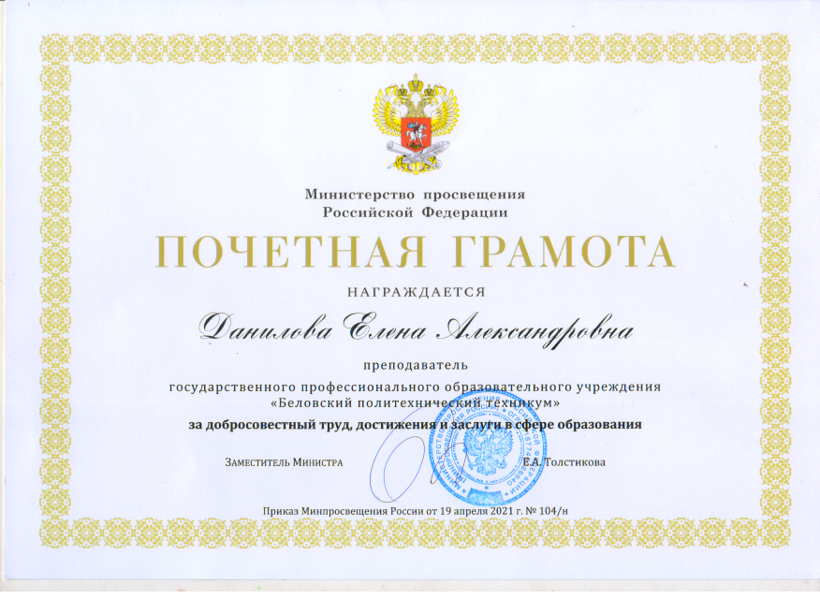

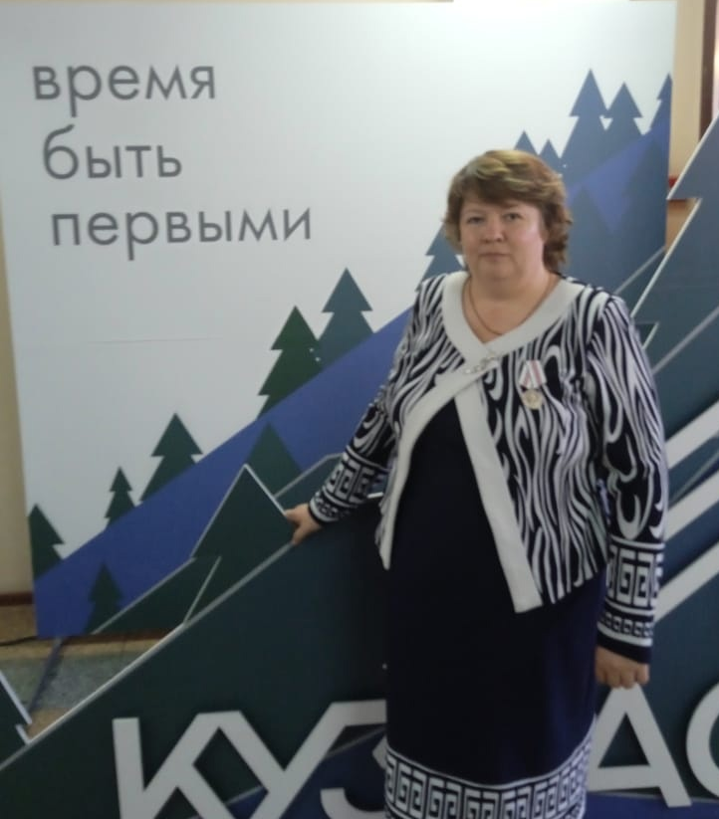


Slide 9
2 Достижение обучающимися положительной динамики результатов освоения образовательных программ по итогам мониторингов, проводимых образовательной организацией
62%
61%
63%
64%
2018-2019 уч.год
2019-2020уч.год
2020-2021 уч.год
2021-2022 уч.год
Результат:
Доля обучающихся, освоившие учебные программы по специальностям на «хорошо» и «отлично» повысилась на 2%, в среднем составила 62,5%

Slide 10
3 Стабильные положительные результаты освоения обучающимися образовательных программ по итогам мониторинга системы образования
по ОУД.03 Иностранный язык
57%
57%
58%
58%
59%
2017-2018 уч.год
2018-2019 уч.год
2019-2020уч.год
2020-2021 уч.год
2021-2022 уч.год
Доля обучающихся, освоившие учебные программы по специальностям на «хорошо» и «отлично» повысилась на 2%

Slide 11
3 Стабильные положительные результаты освоения обучающимися образовательных программ по итогам мониторинга системы образования
по ОГСЭ.03 Иностранный язык
59%
62%
63%
63%
63%
2017-2018 уч.год
2018-2019 уч.год
2019-2020уч.год
2020-2021 уч.год
2021-2022 уч.год
Доля обучающихся, освоившие учебные программы по специальностям на «хорошо» и «отлично» повысилась на 4%

Slide 12




4 Выявление развития у обучающихся способностей к научной (интеллектуальной), творческой, физкультурно–спортивной деятельности

Slide 13




4 Выявление развития у обучающихся способностей к научной (интеллектуальной), творческой, физкультурно–спортивной деятельности

Slide 14
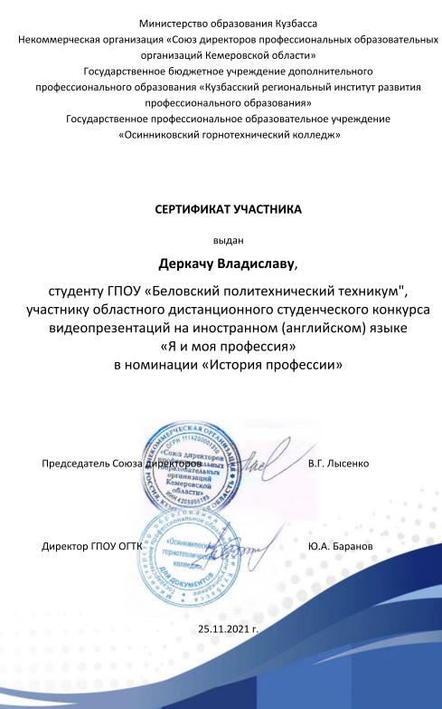
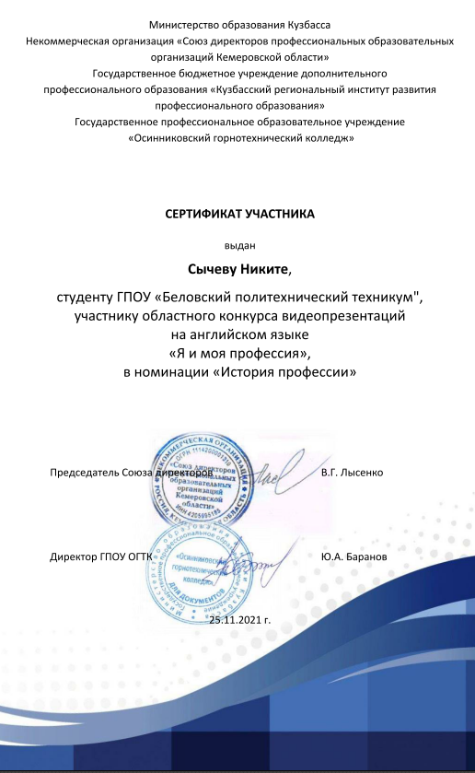
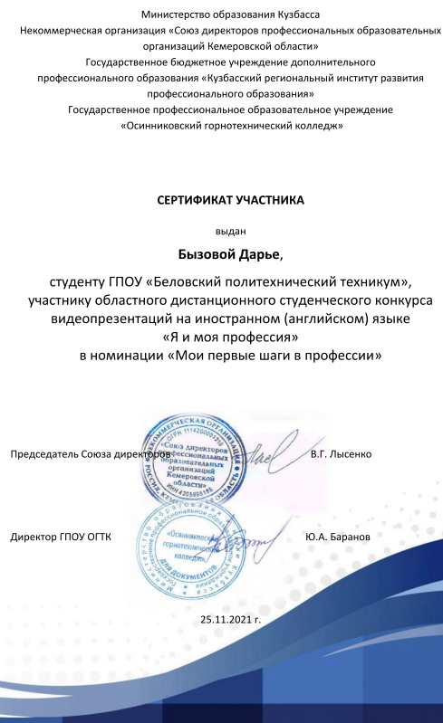
4 Выявление развития у обучающихся способностей к научной (интеллектуальной), творческой, физкультурно–спортивной деятельности

Slide 15

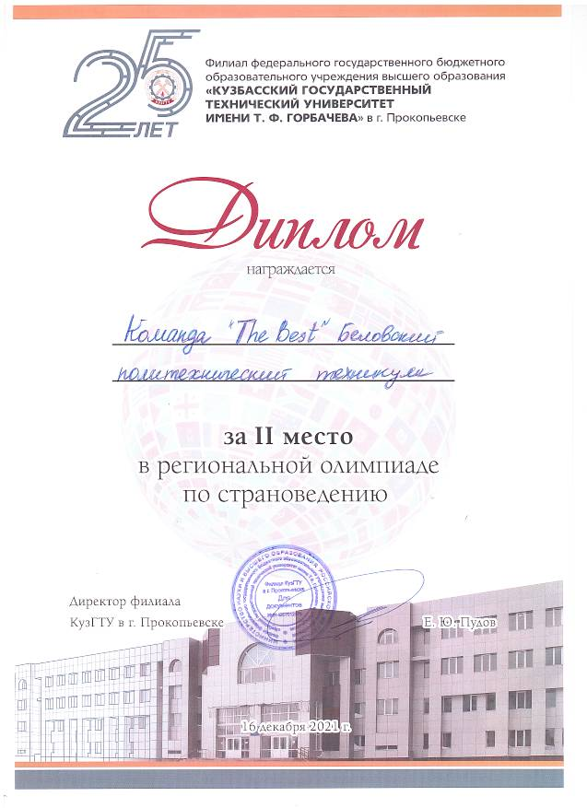




4 Выявление развития у обучающихся способностей к научной (интеллектуальной), творческой, физкультурно–спортивной деятельности

Slide 16
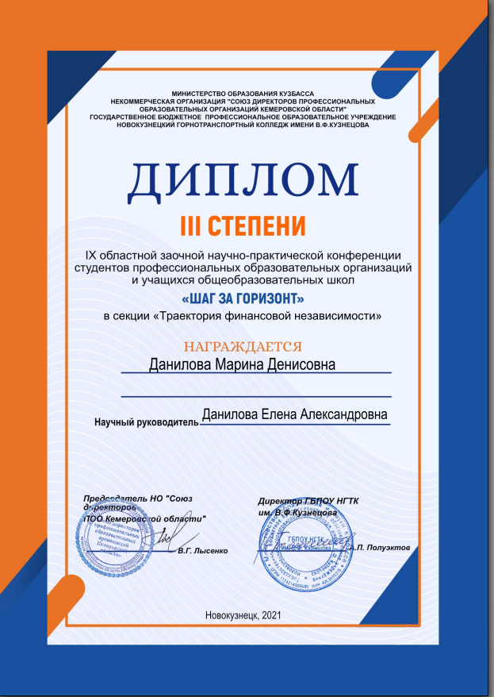
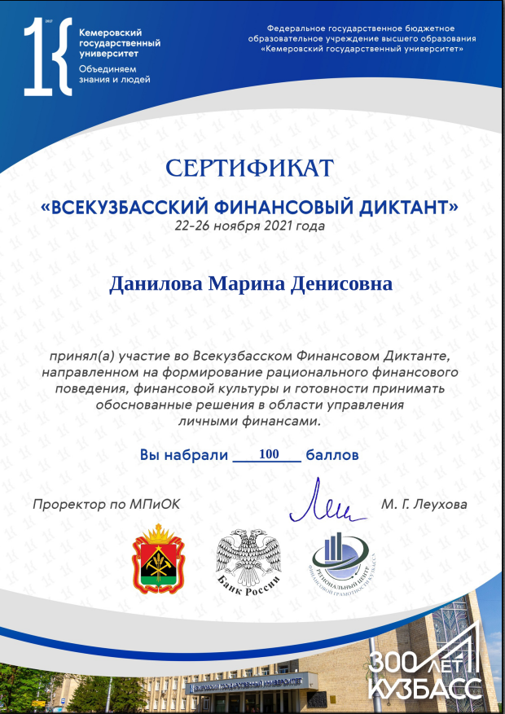


Slide 17
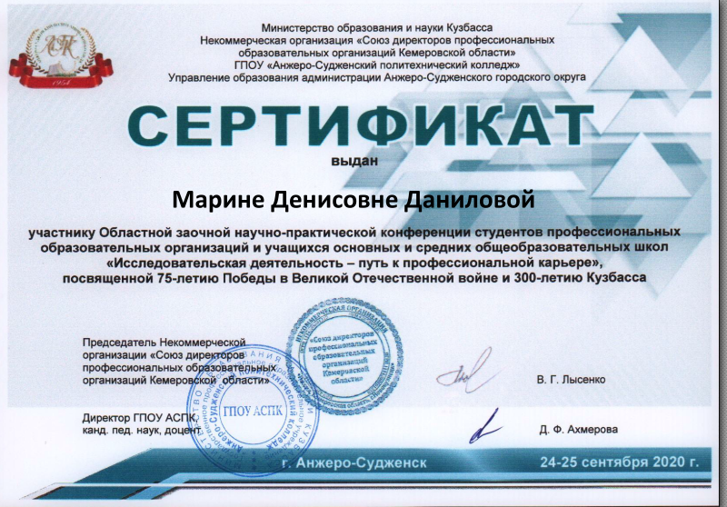



Slide 18




Slide 19

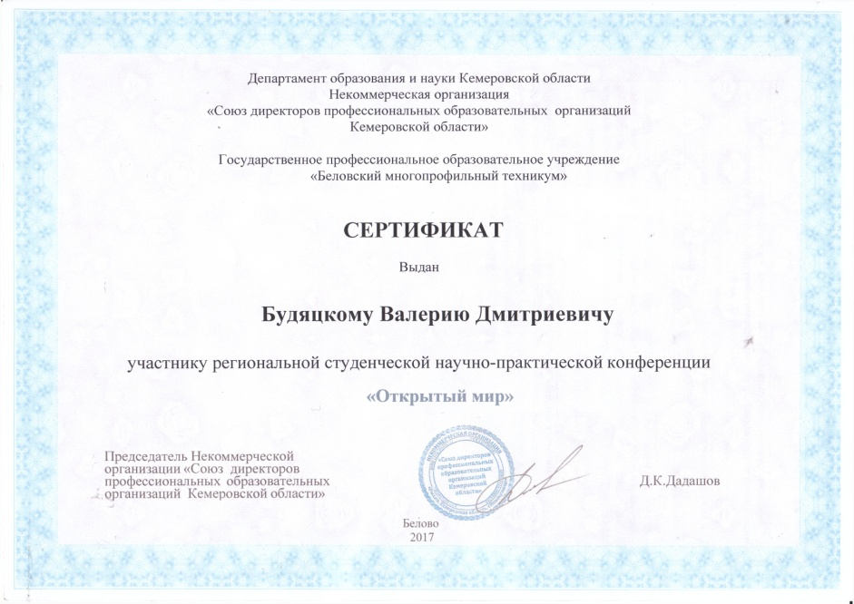


4 Выявление развития у обучающихся способностей к научной (интеллектуальной), творческой, физкультурно–спортивной деятельности

Slide 20
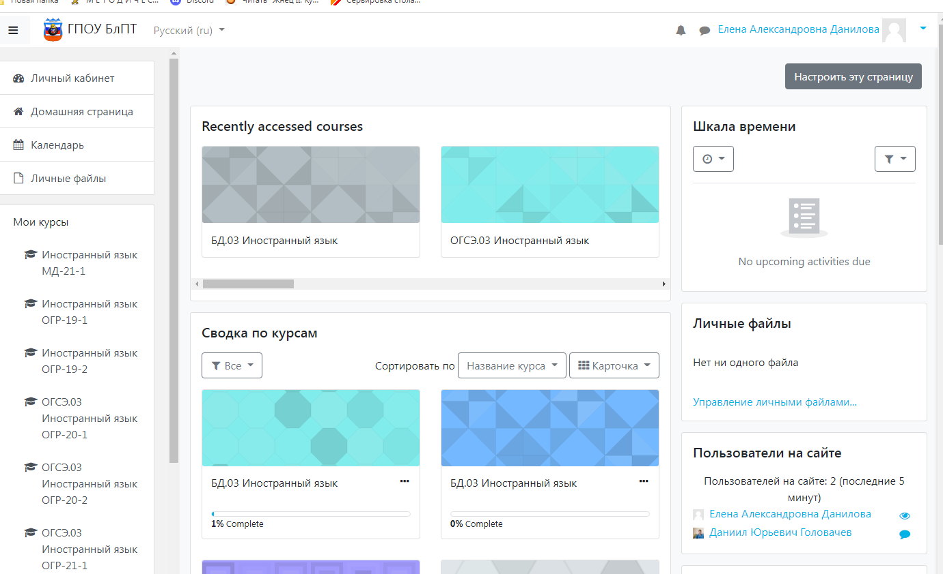


5 Личный вклад в повышение качества образования, совершенствование методов обучения и воспитания и продуктивного использования новых образовательных технологий, транслирование в педагогических коллективах опыта практических результатов своей профессиональной деятельности, в том числе экспериментальной и инновационной
Работа в системе Moodl на дистанционной основе
Руководство проектно-учебной деятельностью студентов. Защита проектов оценивается на «хорошо» и «отлично»

Slide 21
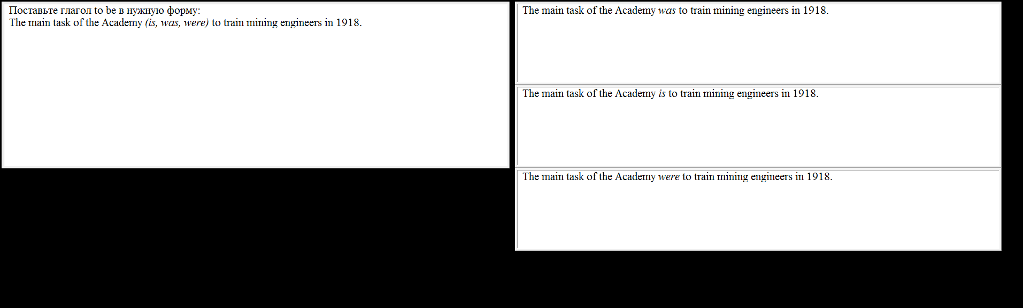
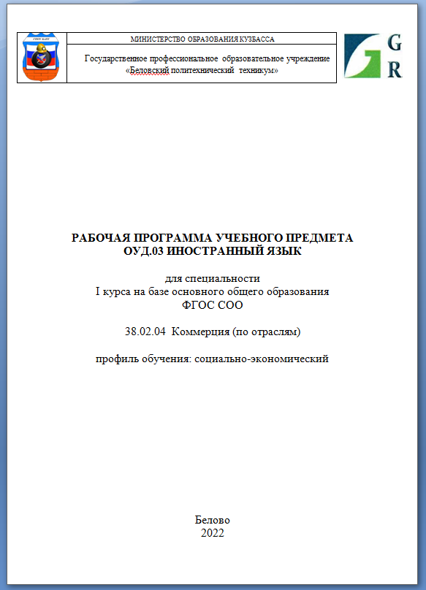
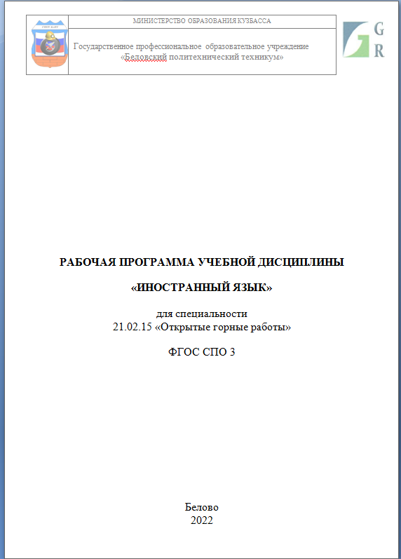
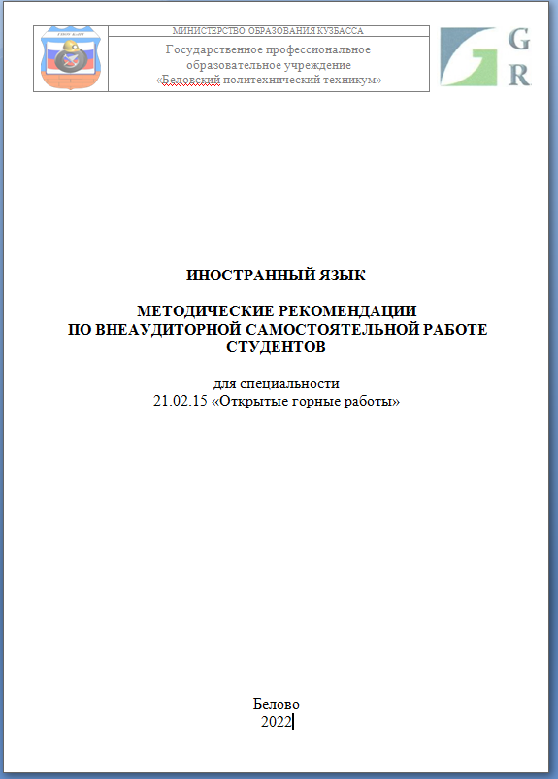
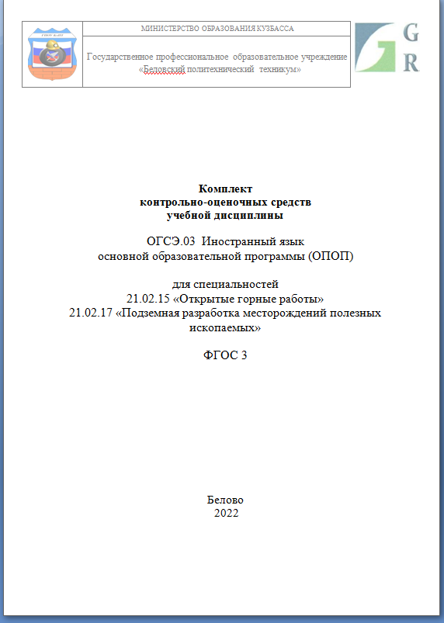
5 Личный вклад в повышение качества образования, совершенствование методов обучения и воспитания и продуктивного использования новых образовательных технологий, транслирование в педагогических коллективах опыта практических результатов своей профессиональной деятельности, в том числе экспериментальной и инновационной
Работа с компьютерной тестирующей программой
Разработаны рабочие программы и методическое обеспечение учебного процесса

Slide 22


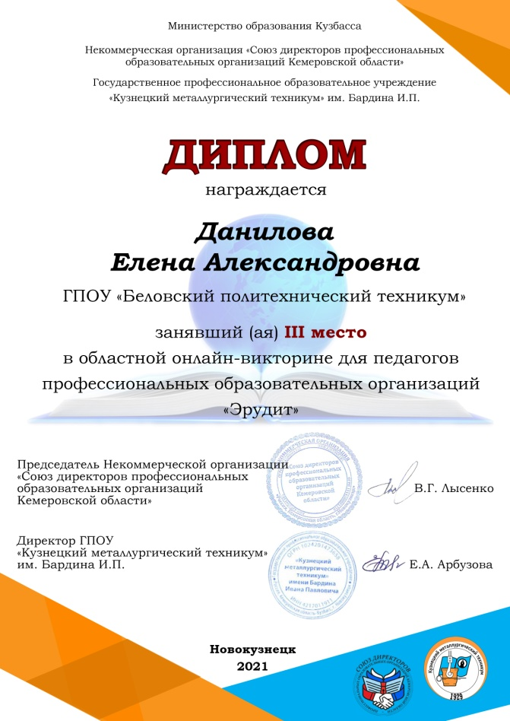
6 Активное участие в работе методических объединений педагогических работников организаций, в разработке программно-методического сопровождения образовательного процесса, профессиональных конкурсах

Slide 23
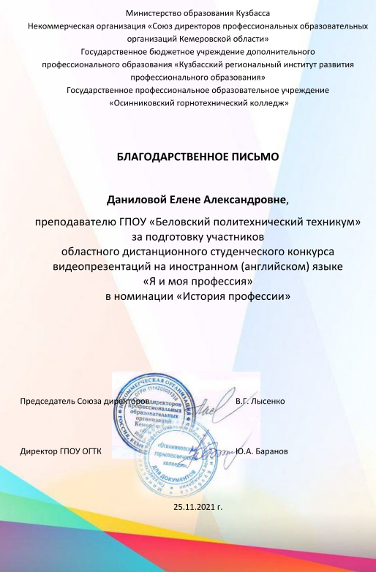



Slide 24


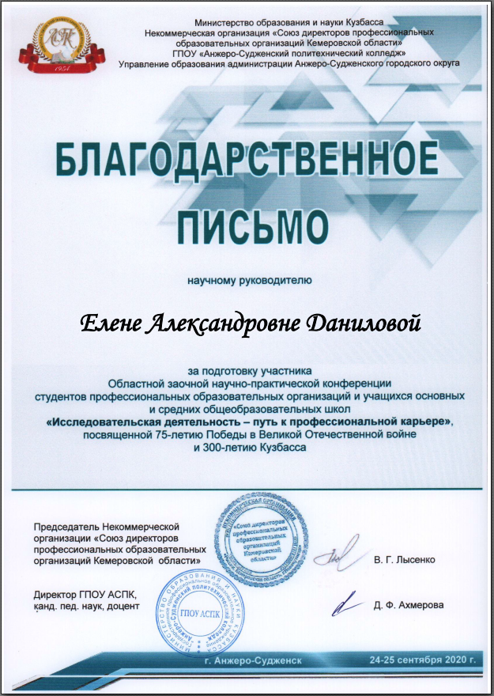

Slide 25

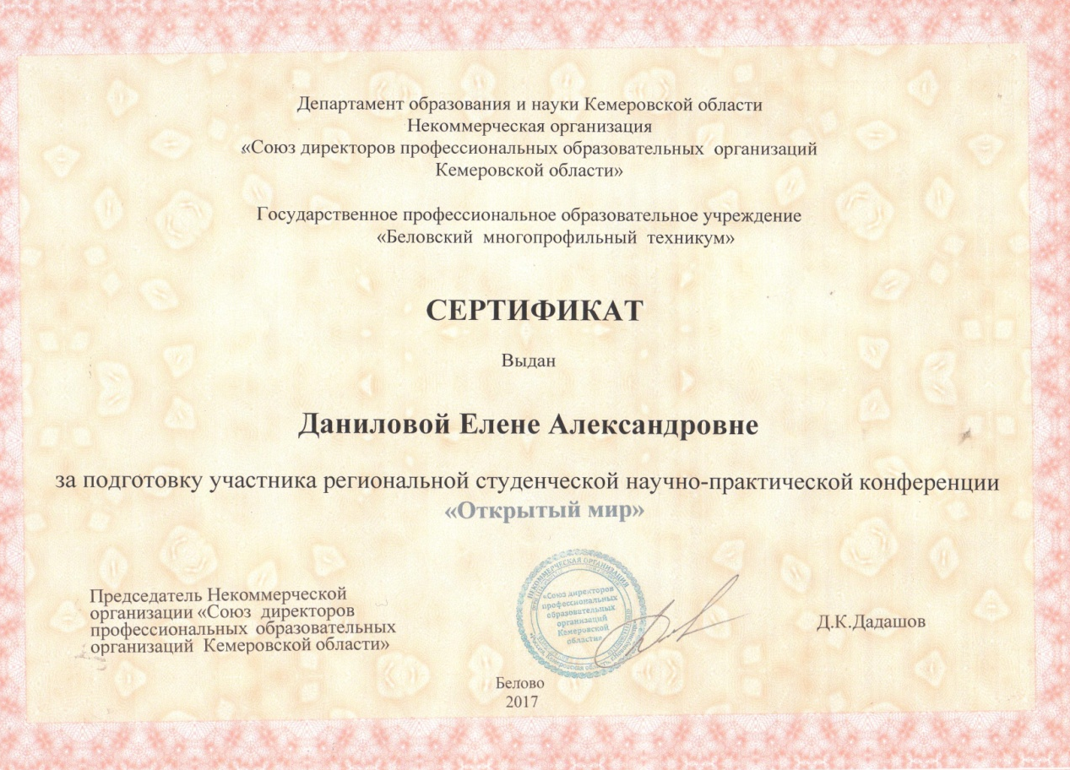
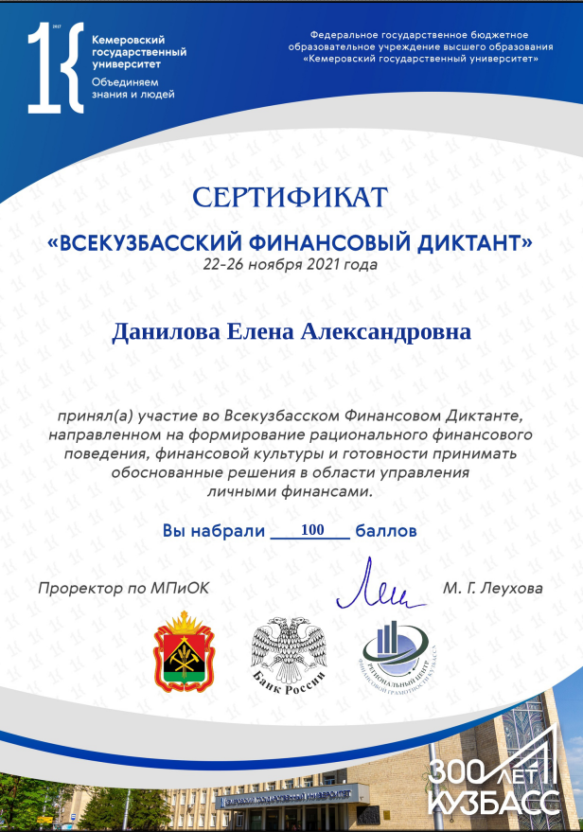


Slide 26
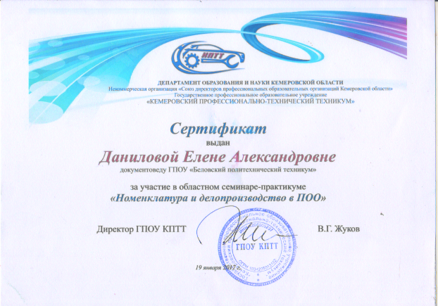



Slide 27
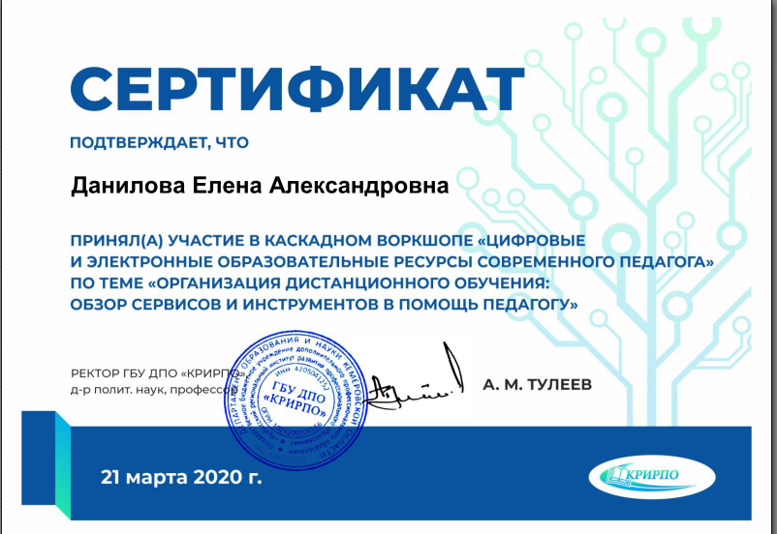

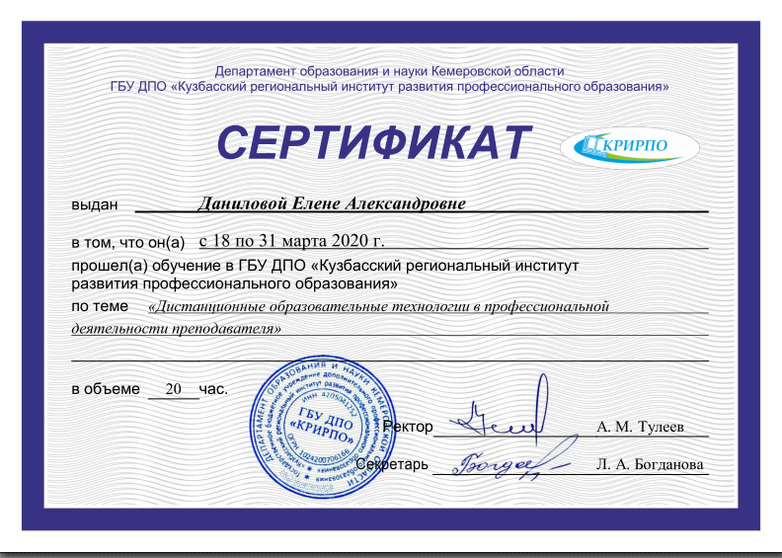

Slide 28
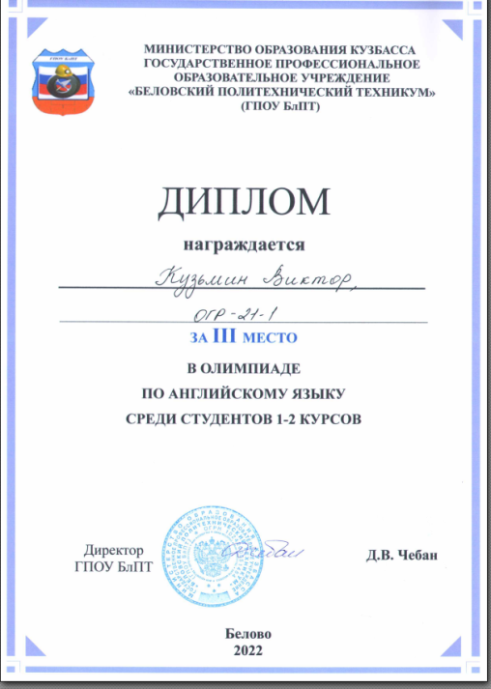
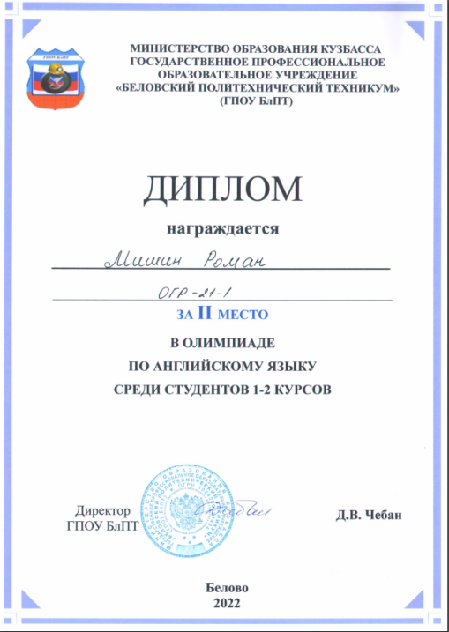
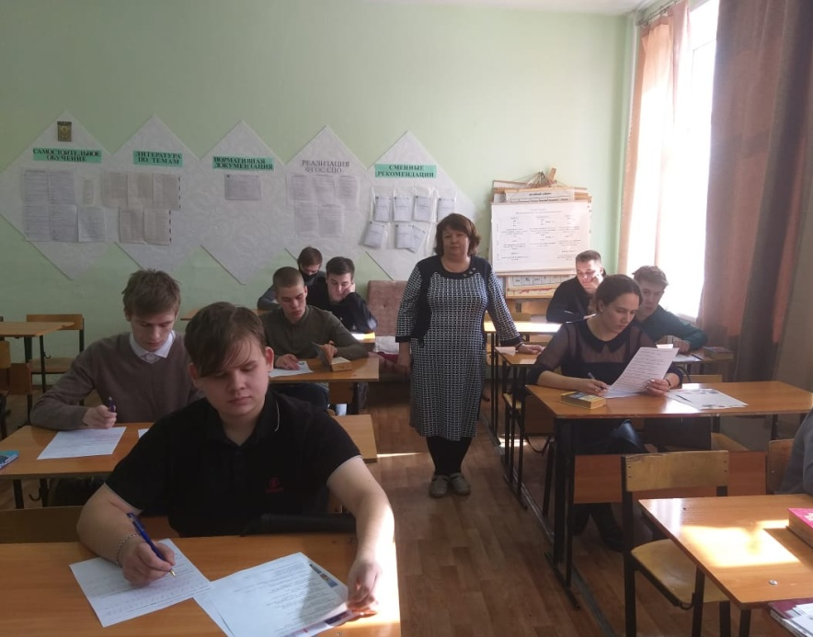
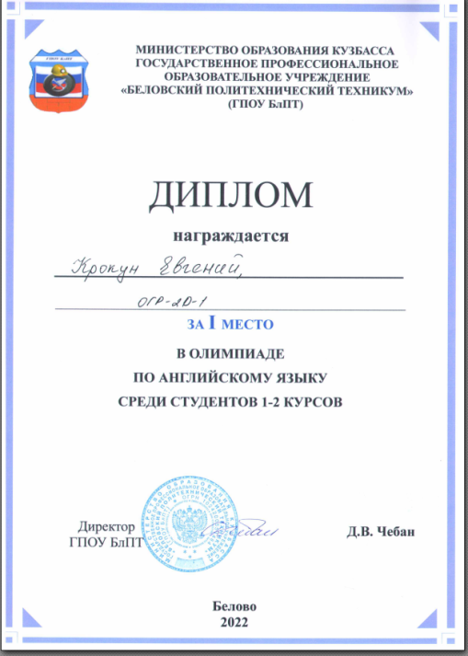
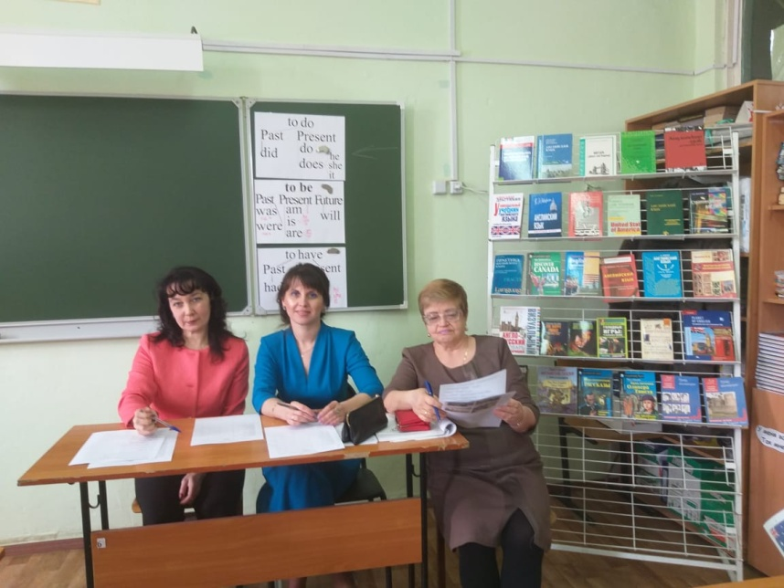
Провожу олимпиады для обучающихся по «Английскому языку»

Slide 29
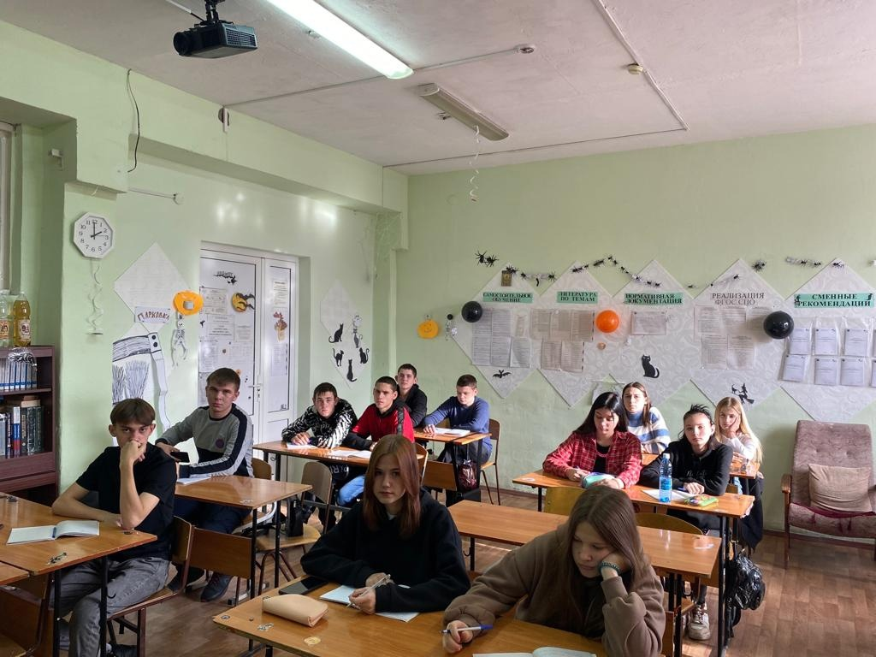
Изучение английского языка через знакомство с традициями и праздниками. Хэллоуин

Slide 30
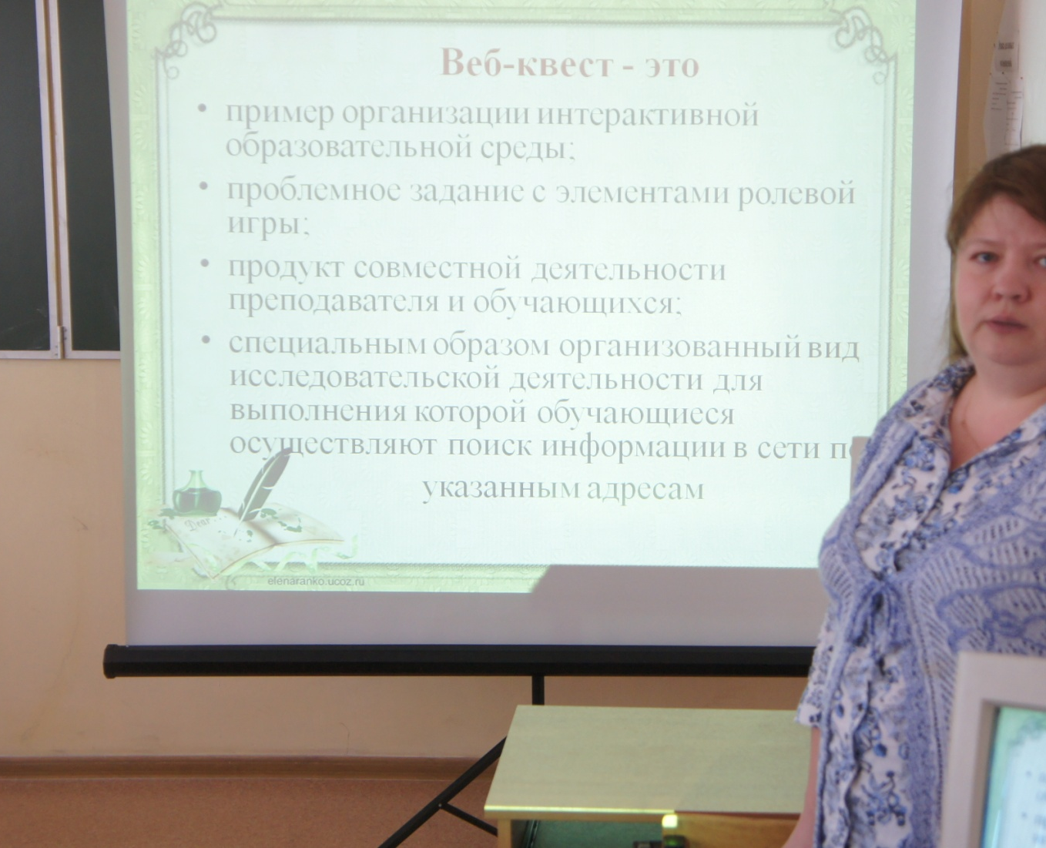
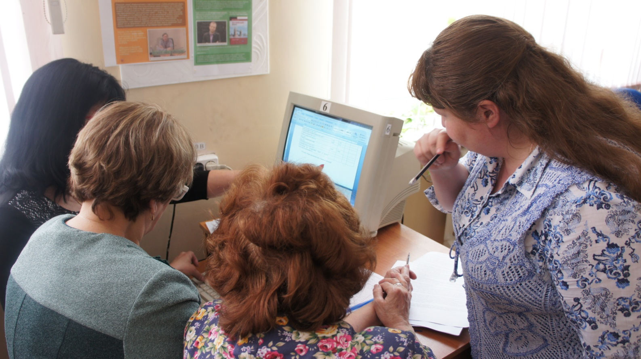
Провожу открытые уроки и мастер-классы

Slide 31
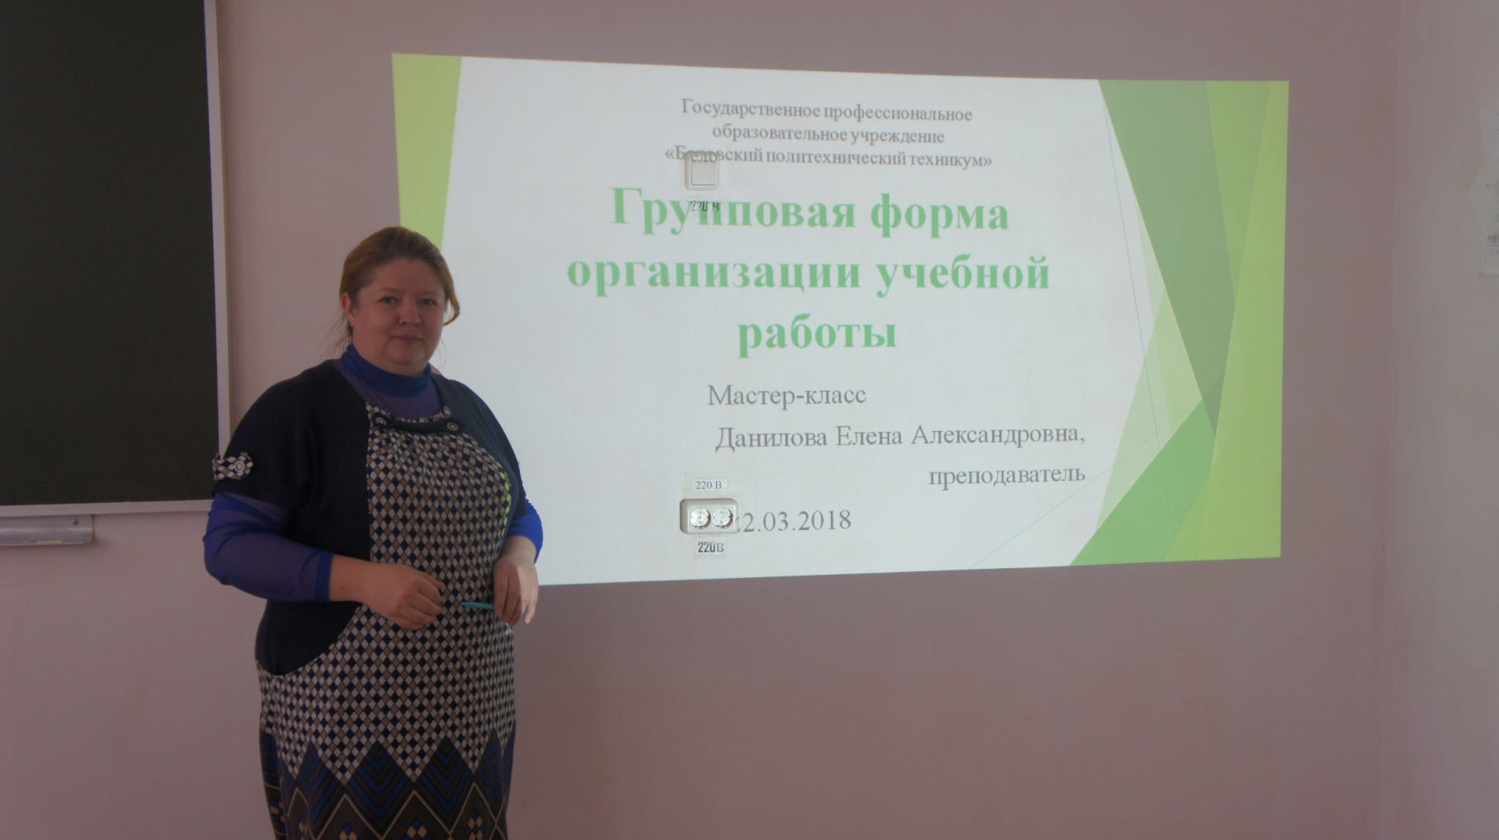
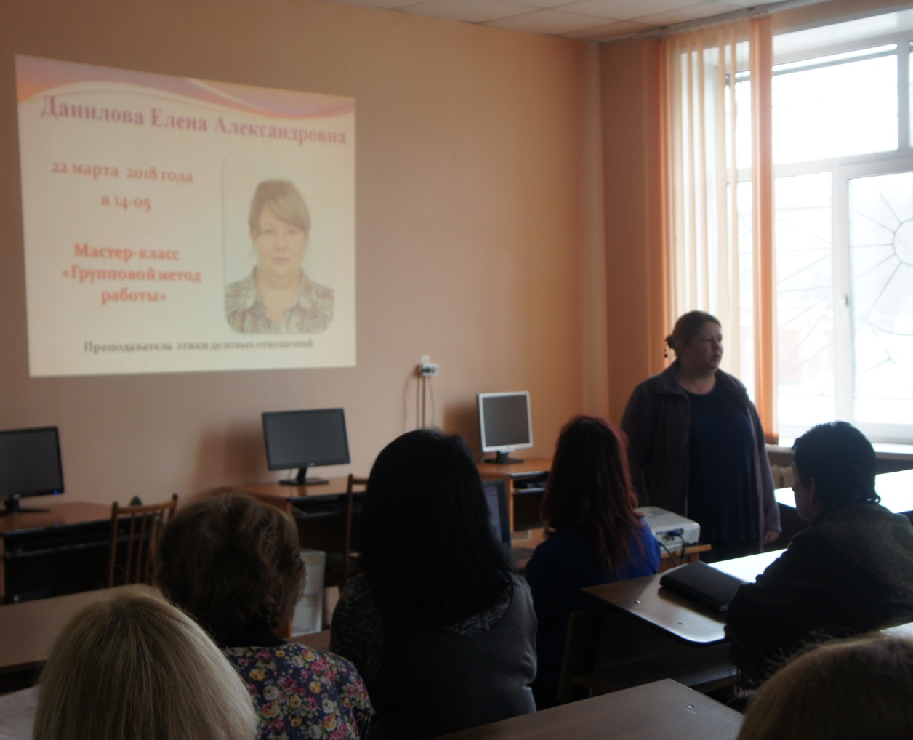

Slide 32
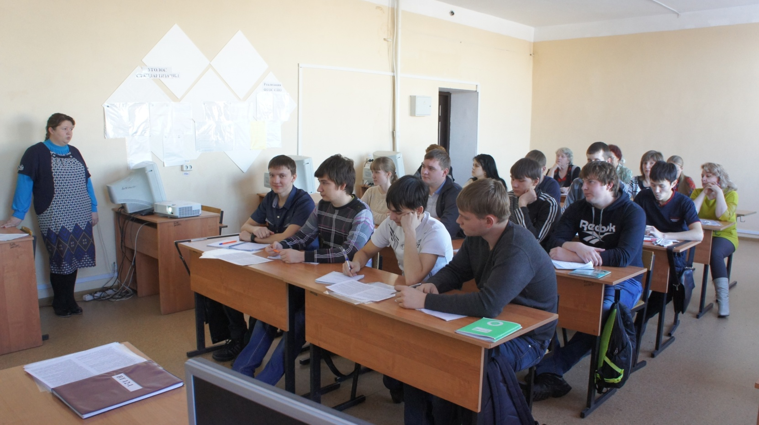
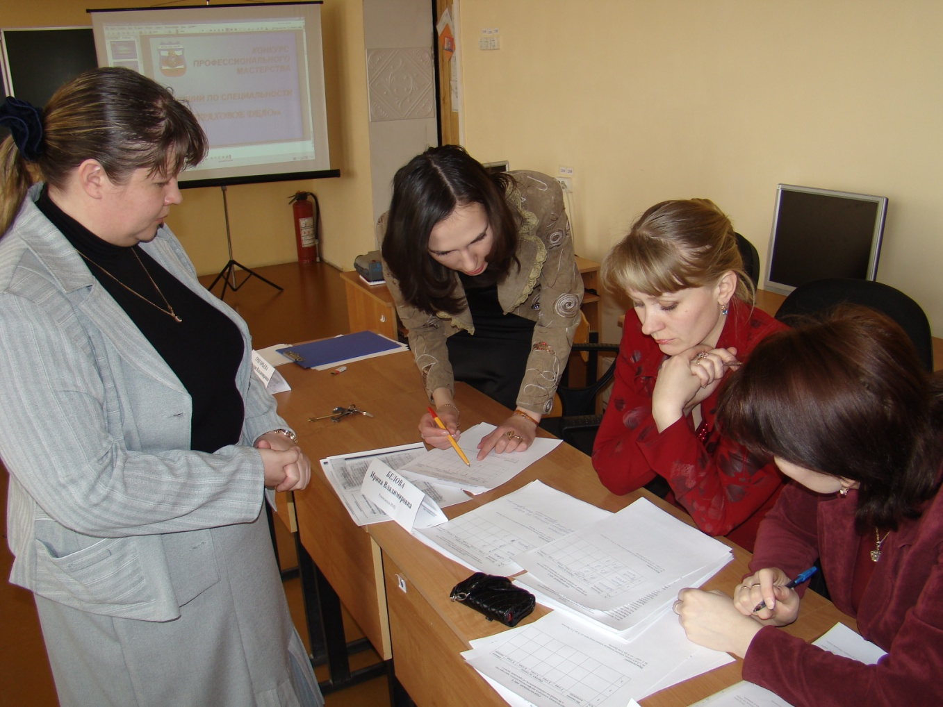

Slide 33
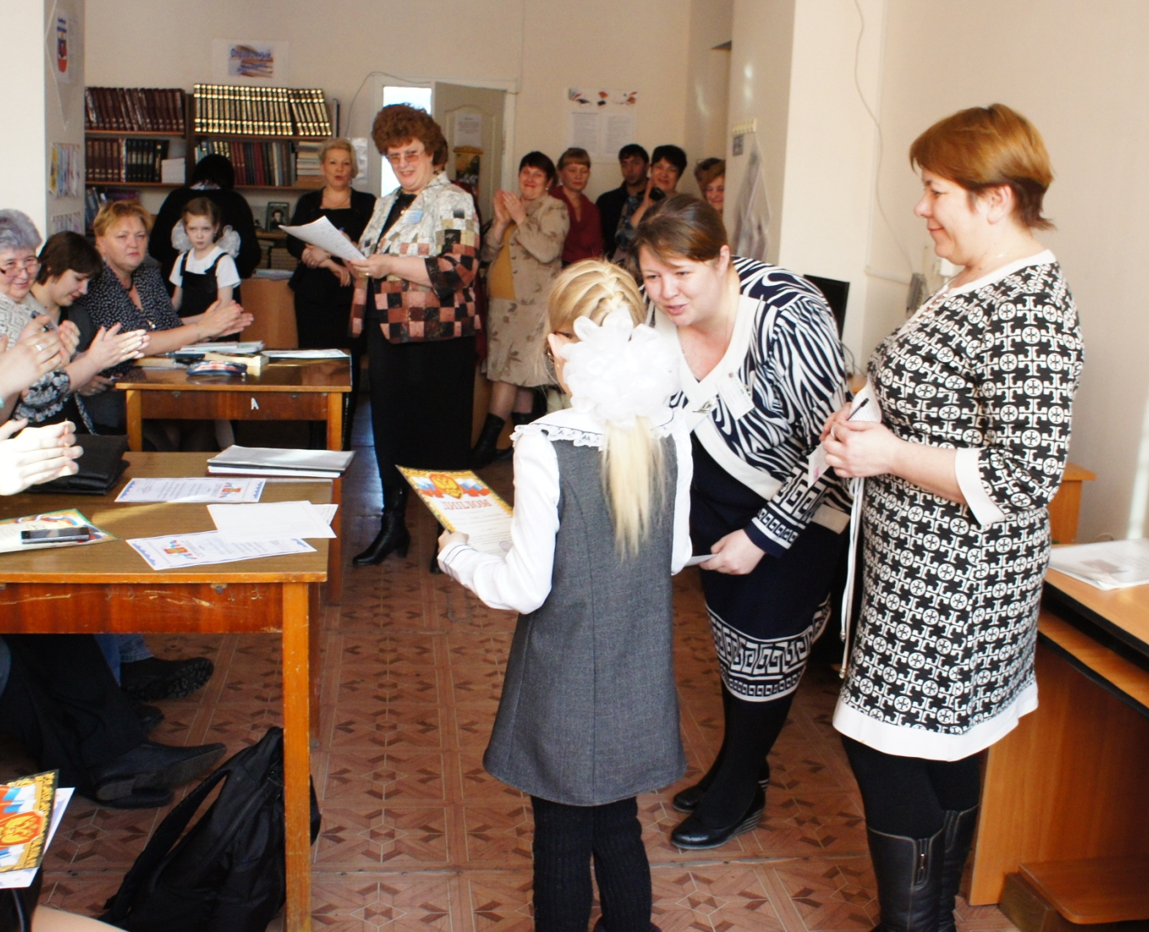
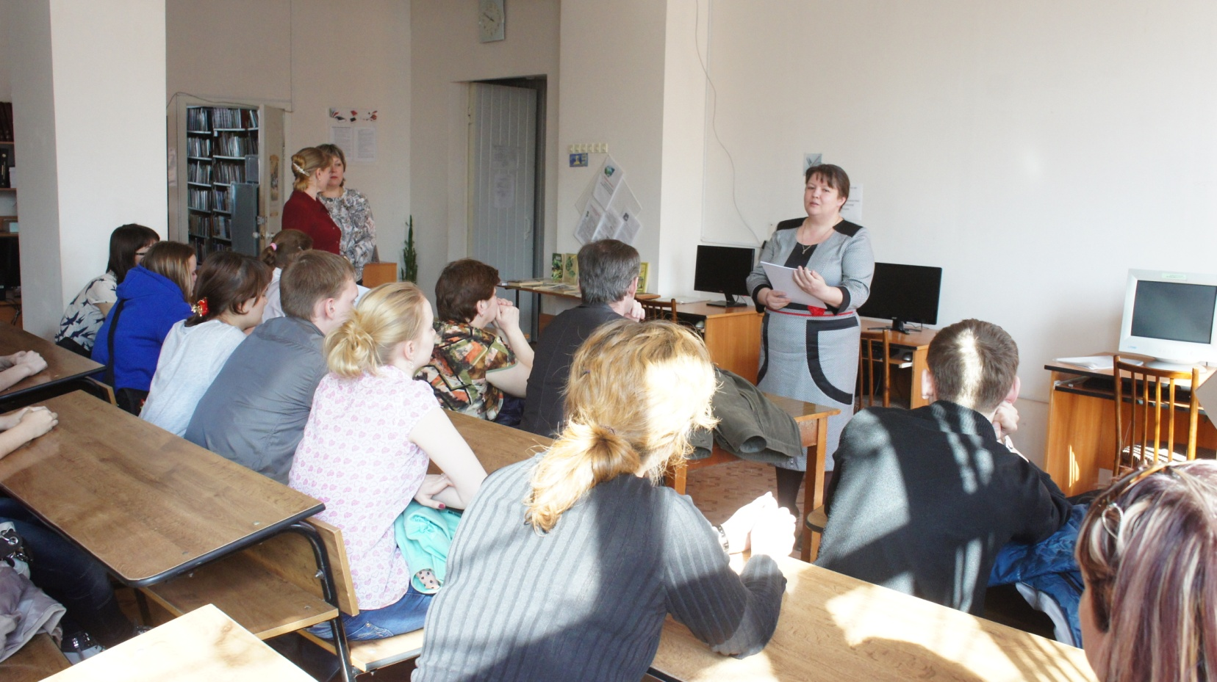
Участвую в проведении НПК

Slide 34

Имею сертификат подтверждающий профессиональную компетентность, обеспечивающую качество педагогической деятельности.
Регистрационный № 5520 от 21.05.2021г

